Slide 1
STEAM U ZAJEDNICI I DRUŠTVU
Anita kanić, oš šestine
Maja mačinko, oš ivana cankara

Slide 2
Kako biste željeli da obrazovanje izgleda u vašoj zajednici za 10 ili 15 godina?
Kako će vaša zajednica pomoći pripremiti učenike vaše škole za koledž, posao i život sada i u budućnosti?
Koji će novi načini razmišljanja biti potrebni vašoj zajednici da ostvari ovu viziju?
Što sada možete učiniti da započnete ovu promjenu?
Koga bismo sada trebali angažirati da olakšamo ovaj ishod?

Slide 3
Svrha Građanskog odgoja i obrazovanja
Osposobiti učenike za aktivno i učinkovito obnašanje građanske uloge
Upoznavajući sebe i svoju ulogu u razvoju društva, te prihvaćajući različitosti drugih, učenici razvijaju samostalnost, osobni integritet i pozitivan odnos prema drugima
Najveća snaga građanskog aktivizma je prepoznavanje vrijednosti solidarnosti kroz povezanost i međuovisnost s ostalim članovima zajednice, prepoznavanje zajedničkih potreba i djelovanje prema zajedničkim promjenama za dobrobit svih, a posebno najranjivijih skupina
Ulažući svoje osobno vrijeme i trud, mladi razvijaju identitet, samopouzdanje, samopoštovanje, stječu nova znanja i vještine, konstruktivno provode slobodno vrijeme, uče se surađivati, osjećaju se korisnima za društvo.
Volontiranje potiče razvoj kompetencija, samopouzdanja, karaktera, povezanosti i brige za druge

Slide 4
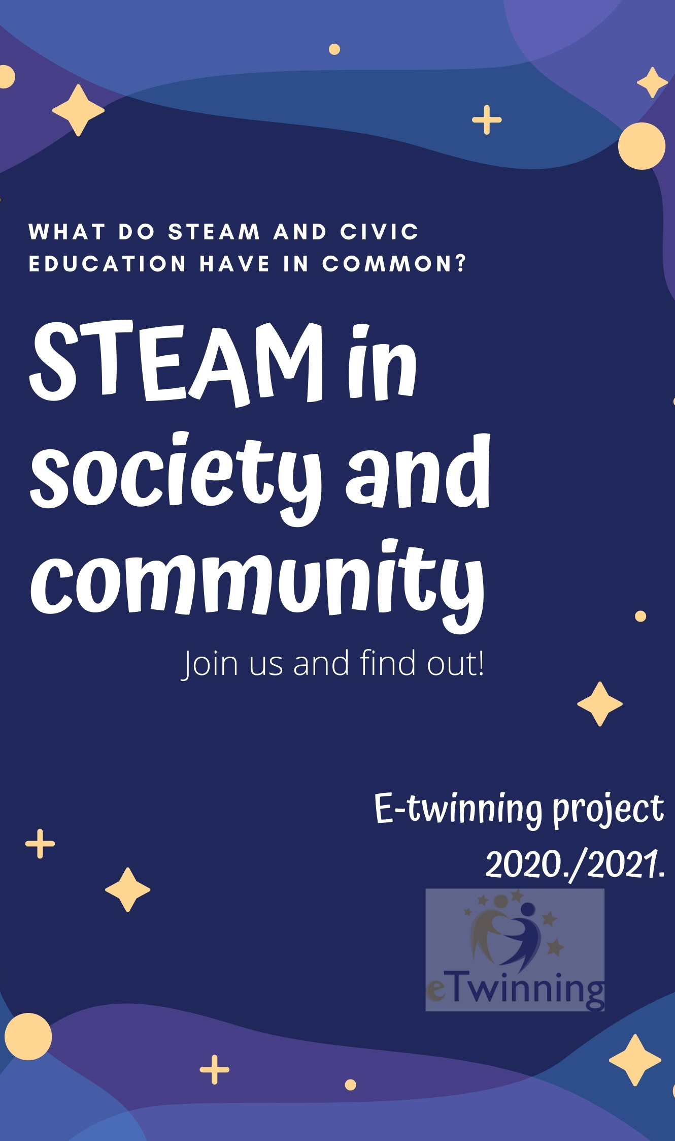
MEĐUNARODNI PROJEKT
2020./2021.
102 člana iz 16 zemalja
2021./2022.
97 članova iz 19 zemalja

Slide 5
ŠKOLOM DO Ukrajine
bit.ly/karlo13

Slide 6
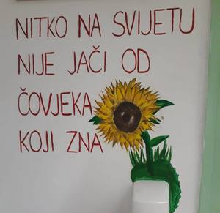
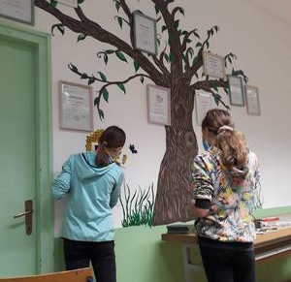
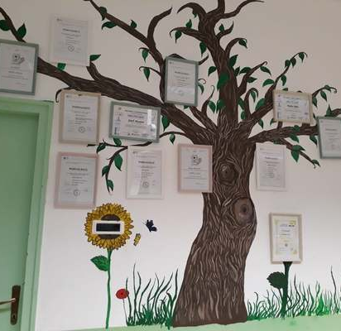
Stablo znanja

Slide 7
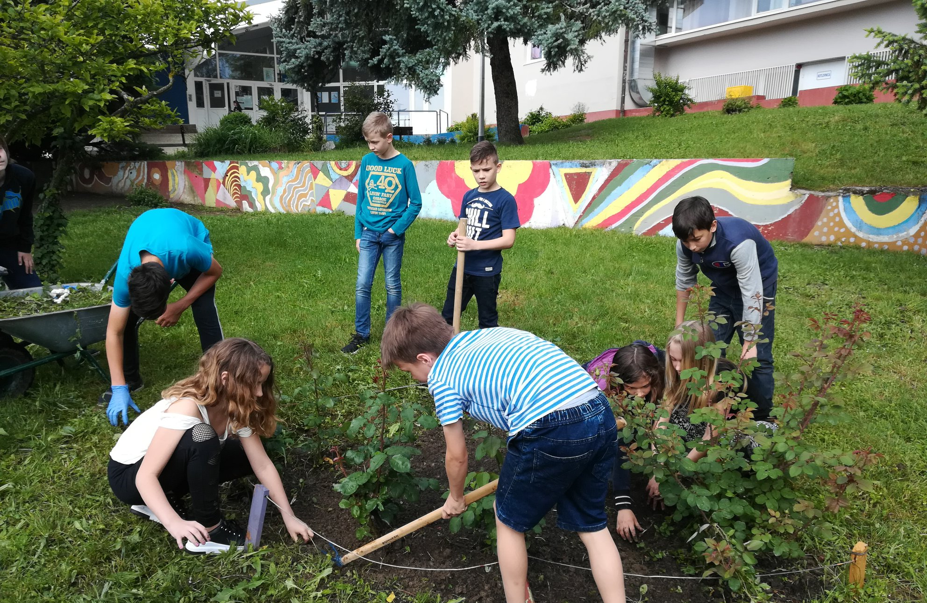
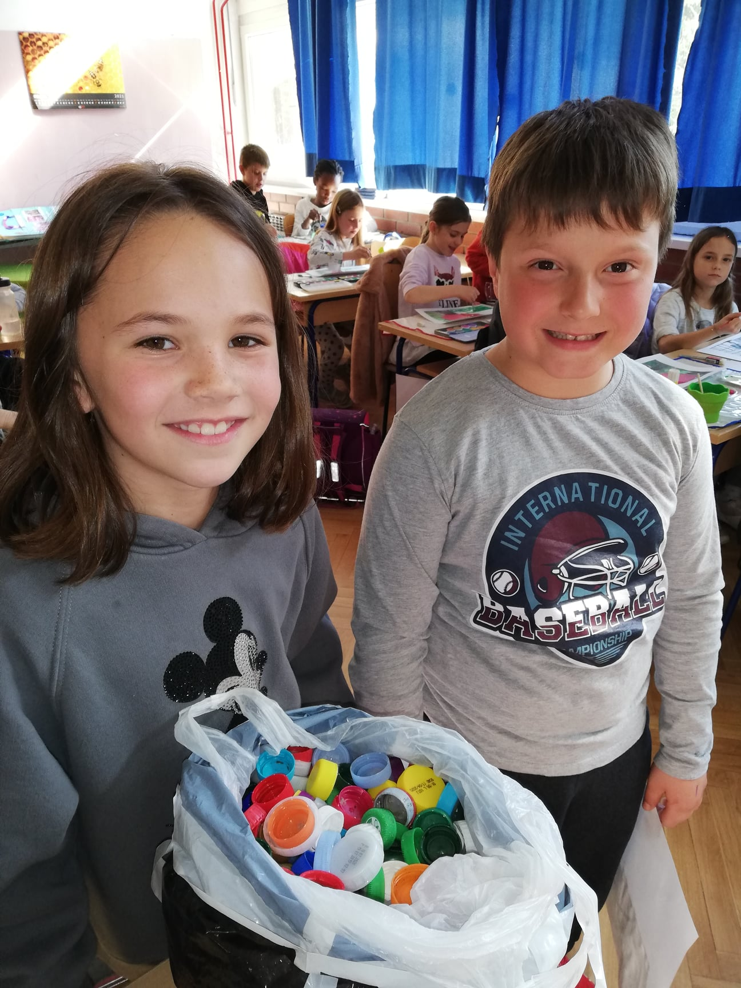
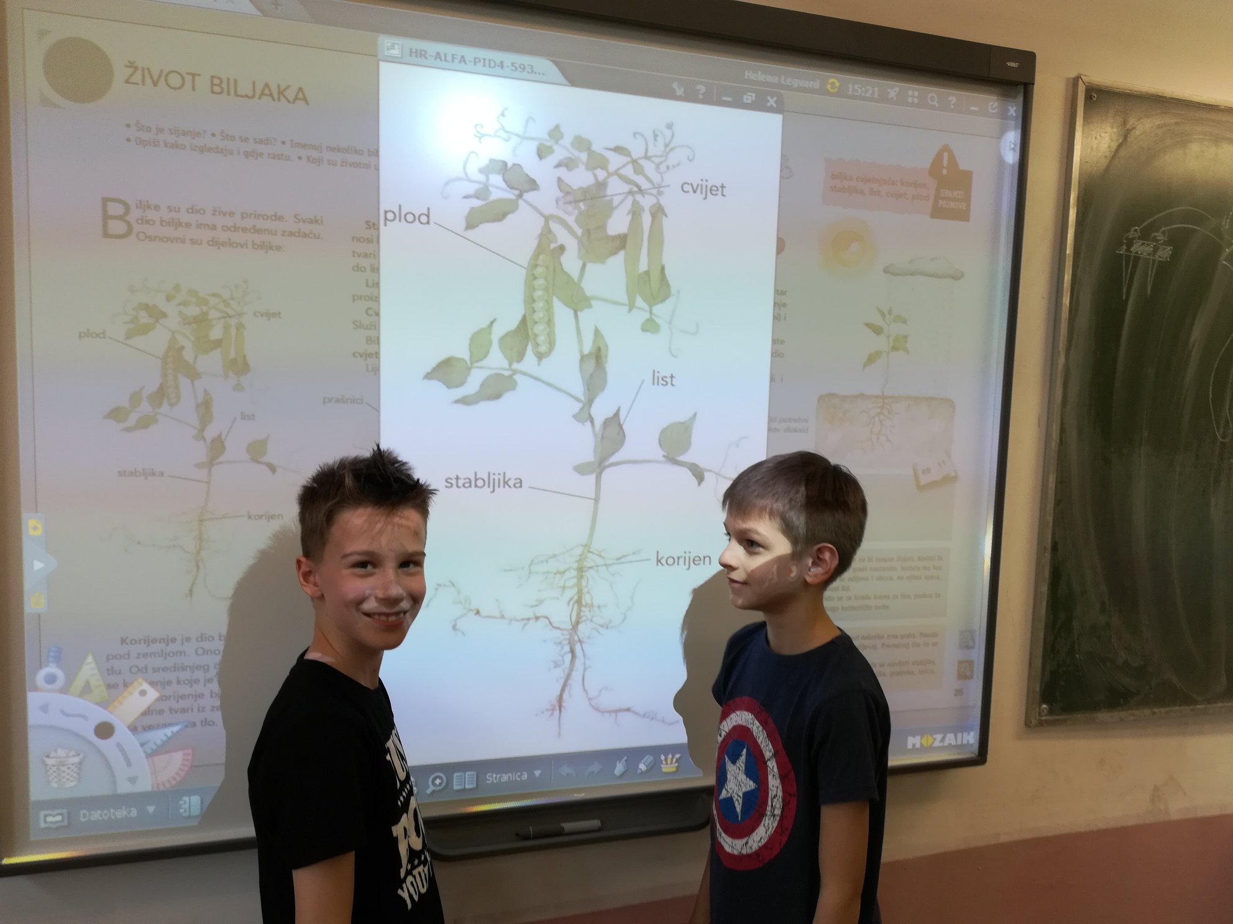
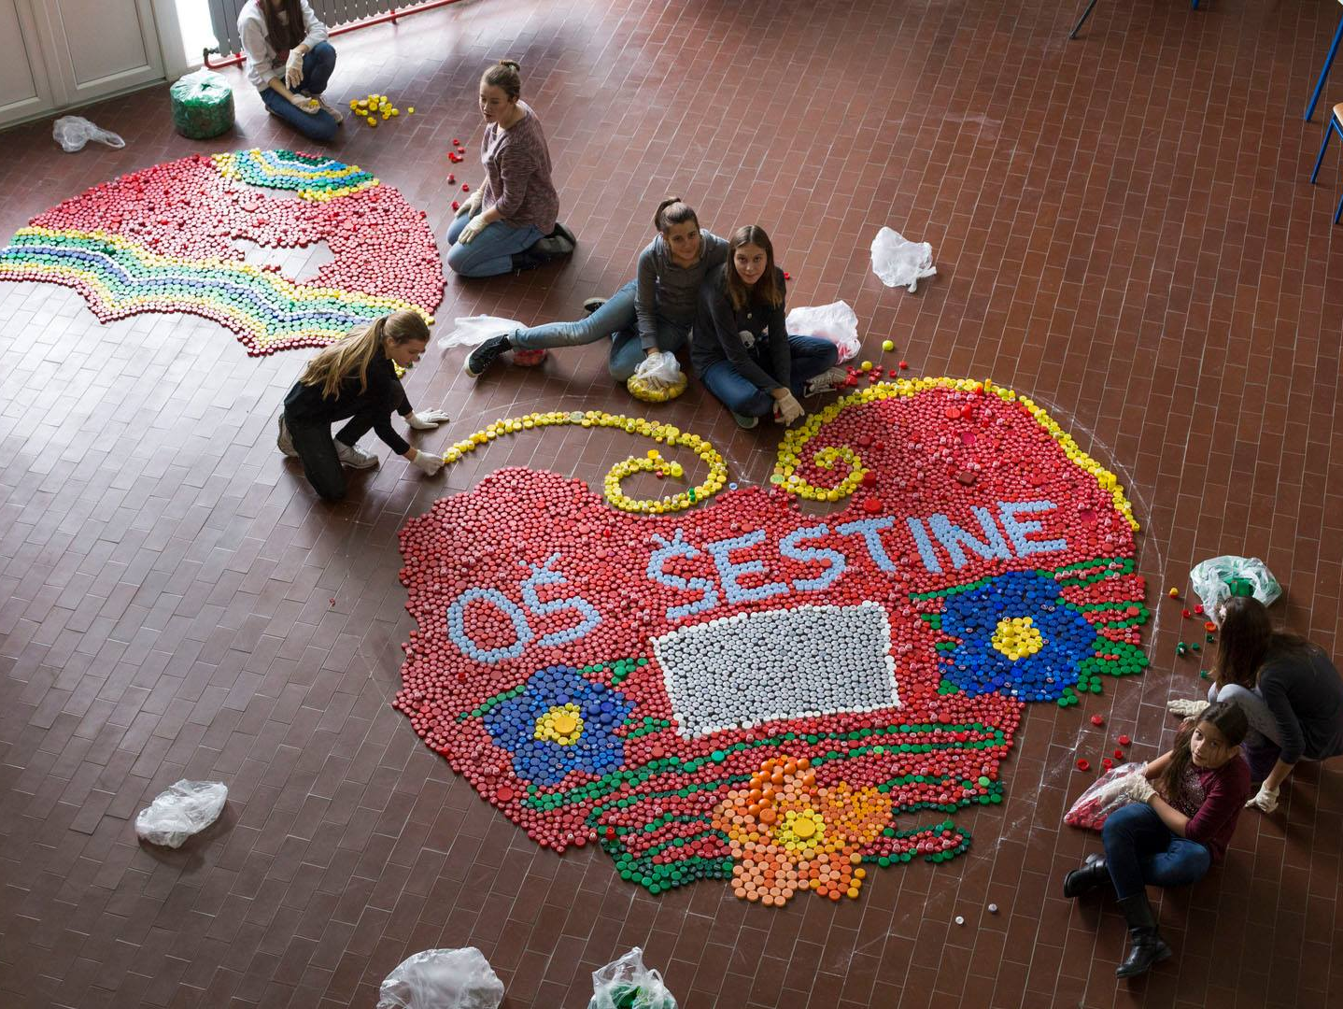
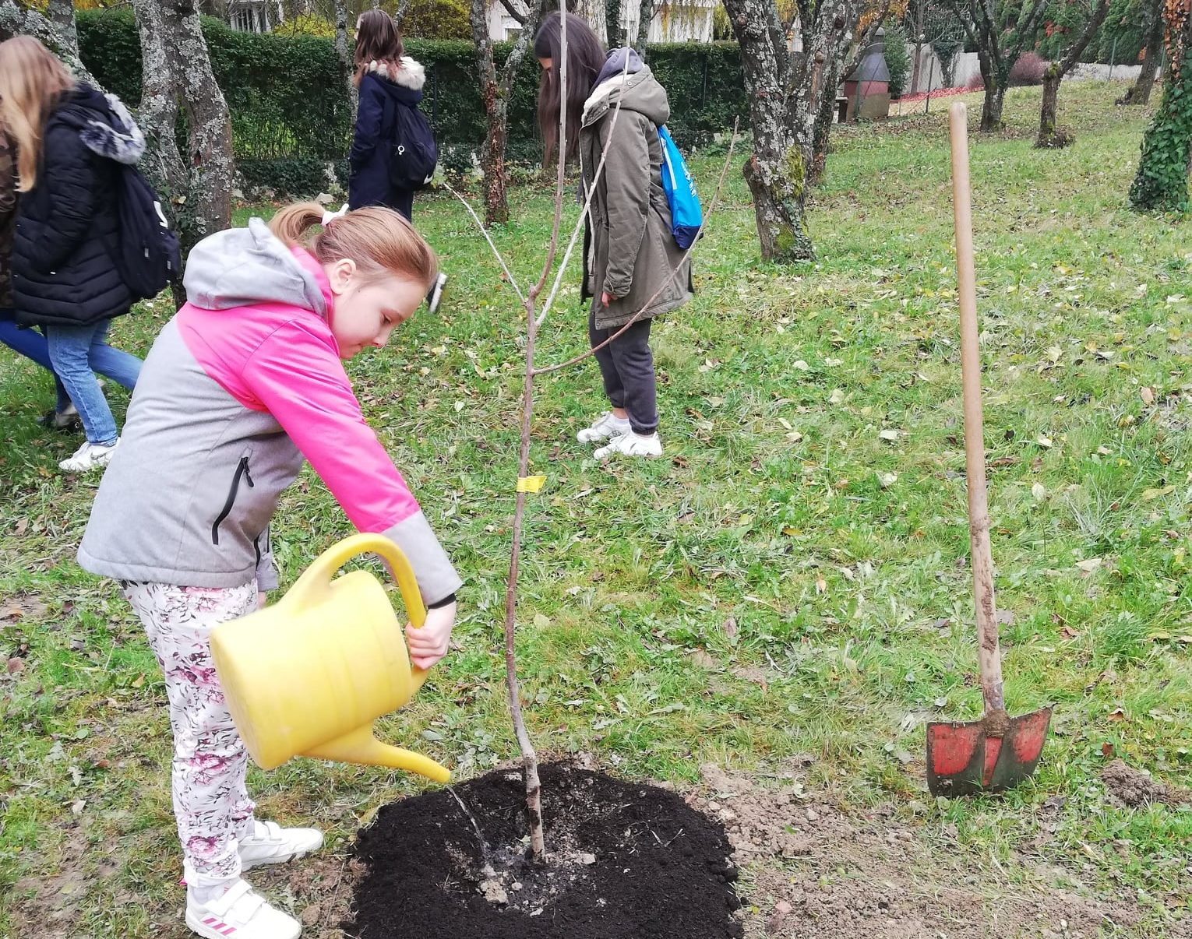
Kad se male ruke slože

Slide 8
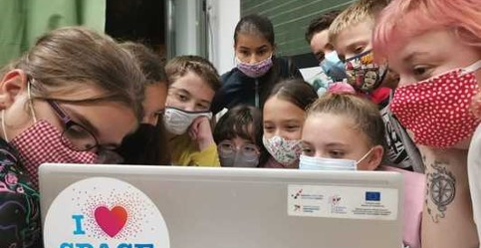
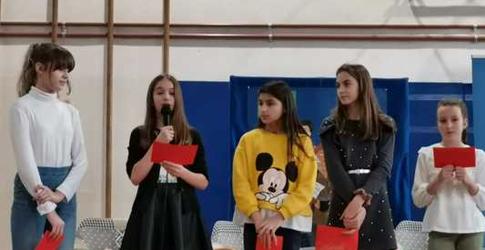
Powertalk i predavanja

Slide 9
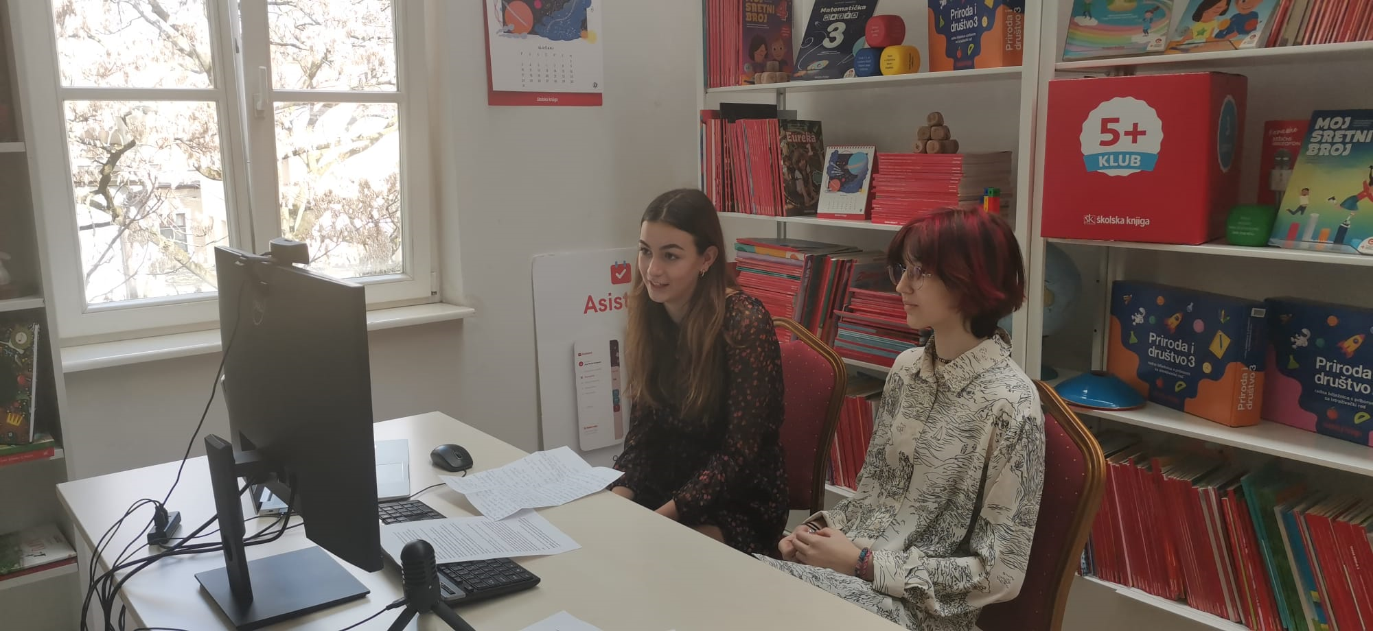
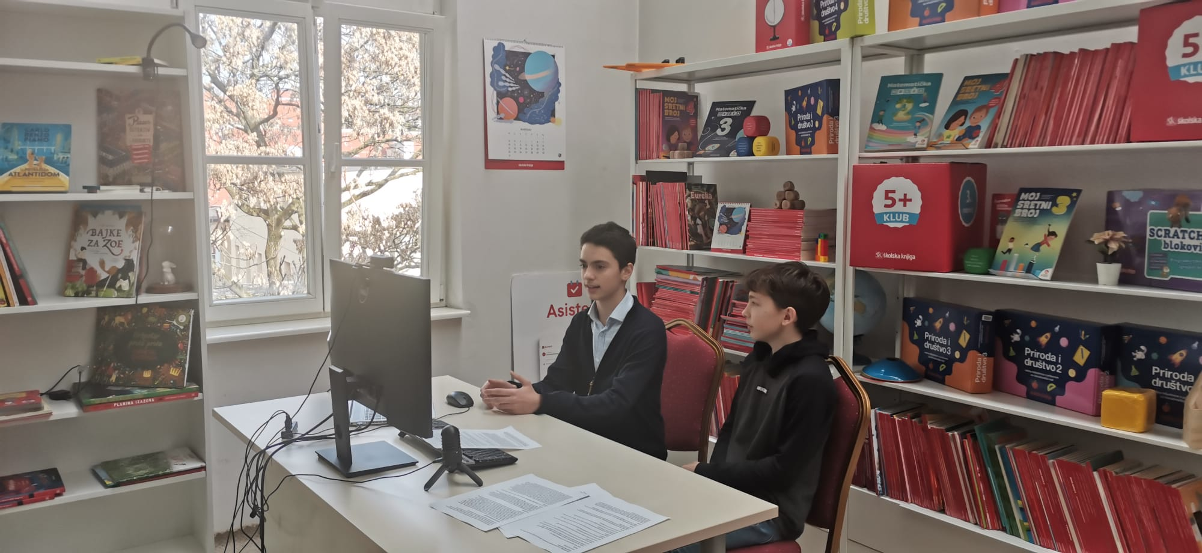
POWERTALK

Slide 10
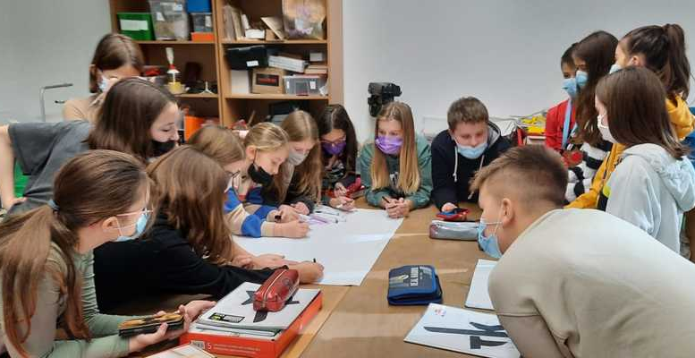
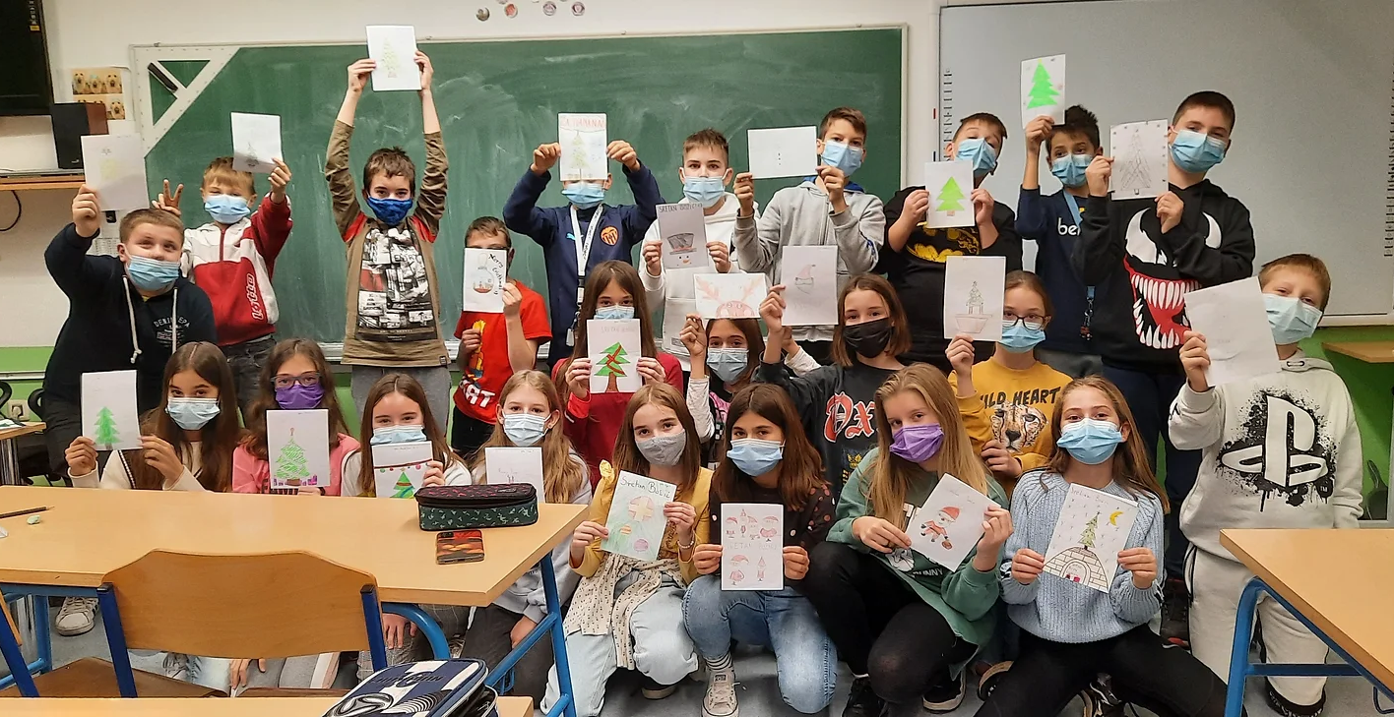
Zajedno uz umirovljenike

Slide 11
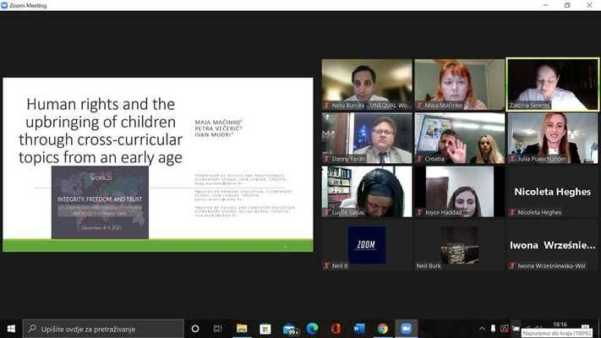
Aktivnosti partnera projekta
Volonterski dan u OŠ Augusta Šenoe
Dan aktivizma u dječjem vrtiću Medveščak
STEM aktivnosti u centru za odgoj i obrazovanje Tomislav Špoljar
Predavanja na konferenciji UNEQUAL WORLD u New Yorku svake godine
STEM u OŠ Eugena Kvaternika u Velikoj Gorici

Slide 12
Kako biste vi kroz stem razvijali svijest o volontiranju?

